Slide 1
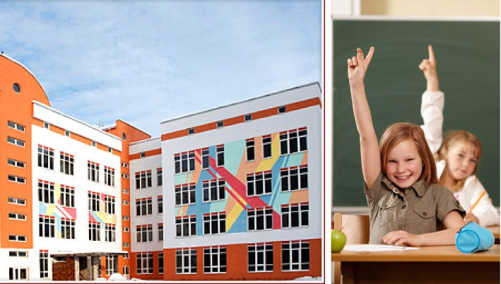
Стандарт «Зелений клас» досвід та переваги впровадження
Галина Бузан
директор Центру екологічної стандартизації
Державної екологічної академії
післядипломної освіти та управління

Slide 2
Екологічний стандарт «Зелений клас»
є екологічними критеріями, що розроблені в межах добровільної екологічної сертифікаційної системи згідно ISO 14024:2018 Екологічні маркування та декларації. Екологічне маркування типу I. Принципи та методи
ISO 14024 – встановлює вимоги до добровільних екологічних сертифікаційних систем, метою яких є визначення поліпшених екологічних характеристик товарів чи послуг та їх ідентифікація шляхом екологічного маркування

Slide 3
Основні екологічні аспекти, притаманні навчальним закладам

Slide 4
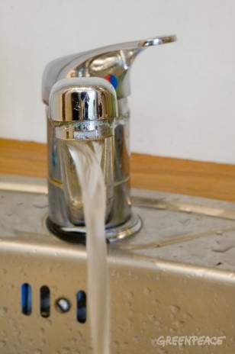
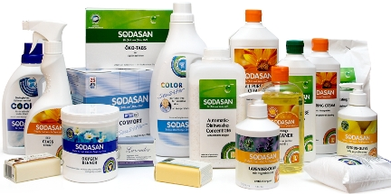
9) ОБЛІК ТА ДОКУМЕНТУВАННЯ
2) ЕНЕРГОЕФЕКТИВНІСТЬ
8) ІНФОРМУВАННЯ
1) ЗАГАЛЬНІ ВИМОГИ
«Зелений клас»
СОУ ОЕМ 08.002.37.078:2013
3) ВОДОЗБЕРЕЖЕННЯ
7) ЗАКУПІВЛІ
4) ТЕПЛО-
ЗБЕРЕЖЕННЯ
6) ПОБУТОВА ХІМІЯ
5) ВІДХОДИ

Slide 5
1. ЗАГАЛЬНІ ВИМОГИ
Державні норми, правила, стандарти, що регламентують діяльність, вимоги природоохоронного законодавства
Екологічна політика
План заходів з реалізації екологічної політики
Заходи, спрямовані на інтеграцію екологічної складової до навчально-виховного або начального плану
Постійно діючу робочу групу, відповідальну за реалізацію екологічної політики

Slide 6
2. ЕНЕРГОЕФЕКТИВНІСТЬ
Обов'язкові:
Не м. 40% - енергозберігаючі лампи
Не м. 50% електрообладнання - клас енергозбереження «А» і вище
Освітлення та електрообладнання -вимкнене у неробочий час
Додаткові:
Енергетичний аудит
Відновлювальні джерела енергії
Система вентиляції вмикається за потреби або по таймеру
Чистота ламп та плафонів
Максимальне природне освітлення
Використання датчиків руху

Slide 7
3. ВОДОЗБЕРЕЖЕННЯ
Обов'язкові:
• Справність сантехнічного обладнання
Змішувачі для вмивальників мають бути обладнані насадками для збереження води та допускати максимальну витрату води 6 – 8 л/хв
Унітази повинні використовувати не більше 6 л води на 1 змивання
Додаткові:
Схема поливу зелених насаджень - раціональне використання водних ресурсів
Не м. 50 % кранів - поворотного типу, мають одну ручку (важільний змішувач), термостат, або сенсорне управління
Не м. 50 % унітазів забезпечені функцією половинного змиву
Споживання води на кухні , та басейні вимірюється й документується окремо
Усі крани для миття посуду обладнані аварійним важелем (перекриватися при досягненні певного рівня води) або мають сенсорне управління
Споживання води під час останнього ополіскування основною посудомийною машиною :
- камерна посудомийна машина – 4,5 л/кошик;
- посудомийна машина проточного типу – 2,5 л/кошик.

Slide 8
4. ТЕПЛОЗБЕРЕЖЕННЯ
Обов'язкові:
Система теплоізоляції
Поверхні тепло- та холодо- обмінників вентиляційної системи утримуються у чистоті
Додаткові:
Жалюзі на вікнах
Тепловідбивні екрани між радіатором системи опалення та стіною приміщення
Система вентиляції передбачає наявність системи рекуперації тепла
Автономна енергозберігаюча система опалення

Slide 9
5. ПОВОДЖЕННЯ З ВІДХОДАМИ
Обов'язкові:
Електронна система документообігу
Двосторонній друк документації
Не менше одного виду ТПВ роздільно збирається, зберігається належним чином та здається в якості вторинної сировини
Небезпечні відходи зберігаються належним чином та передаються на утилізацію або знешкодження
Додаткові:
Технічно забезпечена можливість відвідувачів приймати участь в роздільному зборі не м. одного виду ТПВ
Технічно забезпечена можливість відвідувачів приймати участь в зборі електричних батарейок

Slide 10
6. ВИКОРИСТАННЯ ЗАСОБІВ ПОБУТОВОЇ ХІМІЇ
Обов'язкові:
без вмісту таких речовин:
аніонні ПАР, фосфати, феноли, крезоли, формальдегід, гіпохлорит натрію, хлорорганічні складові
ПАР здатні до біорозкладання чи анаеробного розкладу
Не м. 50 % засобів - концентровані
Не відносяться до надзвичайно токсичних, токсичних для водного середовища, пожежо- і вибухонебезпечних, легкозаймистих, сильних окислювачів та мають відповідне маркування
Інструкції для персоналу щодо правил використання і зберігання засобів побутової хімії. Облік і документація про безпеку і вміст засобів
Хлорна дезінфекція басейну замінена на менш шкідливий спосіб дезінфекції
Додаткові:
Не м. 50 % туалетів обладнані дозаторами для мила
Щоденне прибирання здійснюється без засобів побутової хімії або з екологічно чи органічно сертифікованими засобами
Не м. 50 % засобів мають екологічне маркування І типу
Не м. 50 % засобів мають органічне маркування

Slide 11
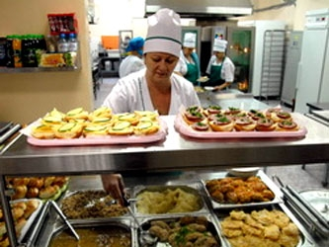
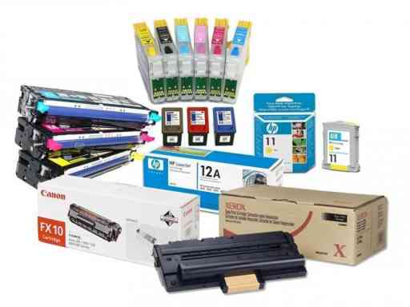
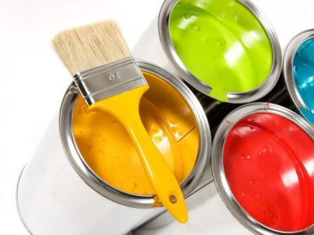
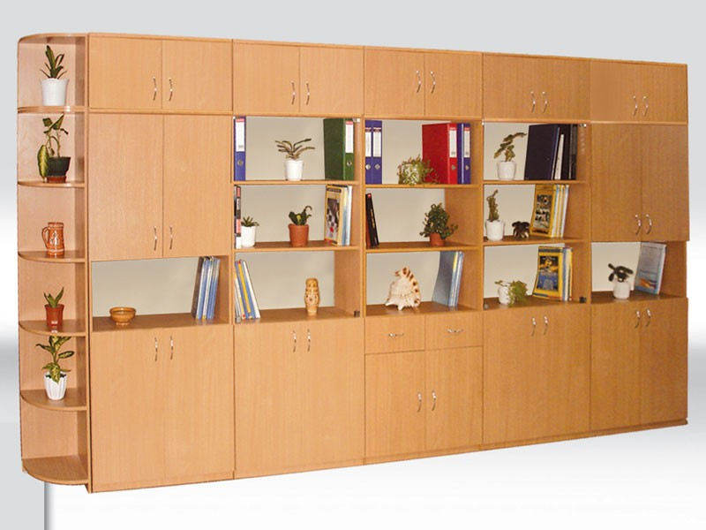
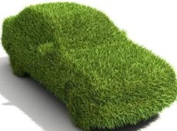
7. ЗАКУПІВЛІ ТОВАРІВ, РОБІТ, ПОСЛУГ

Slide 12
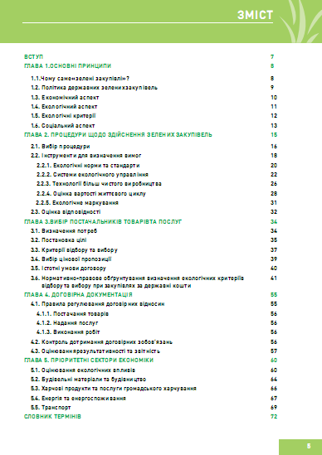

Slide 13
Знаки відповідності органічним стандартам
Знаки відповідності екологічним стандартам згідно ІSO 14024
Інші знаки відповідності екологічним стандартам міжнародних сертифікаційних систем та маркування класу енергоефективності

Slide 14
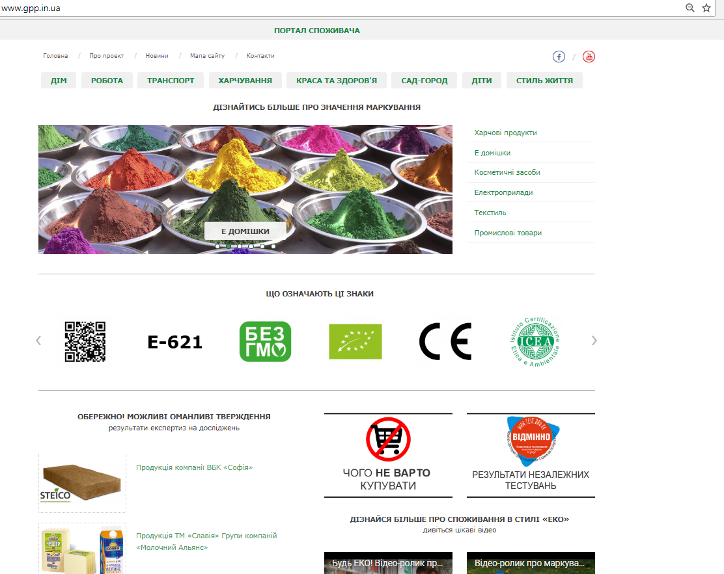
www.gpp.in.ua

Slide 15
8. ІНФОРМУВАННЯ ТА КОМУНІКАЦІЇ
Персонал
Спеціальні навчання, поширення інформації
Партнери , постачальники
Екологічні вимоги до предмета закупівель
Сайт
ЗМІ
Отримувачі освітніх послуг і ін.
Інформаційні матеріали
Сайт
ЗМІ
Інформаційні знаки

Slide 16
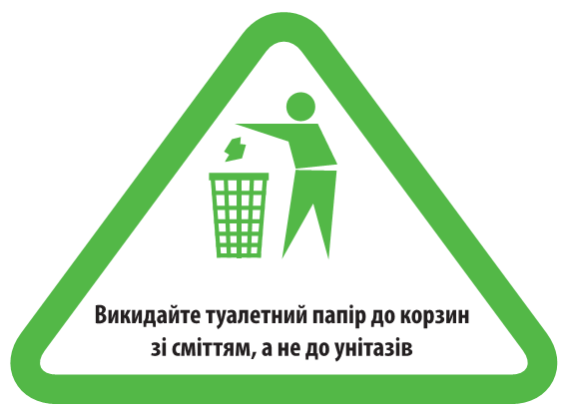
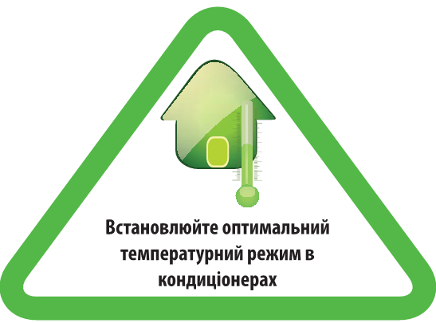
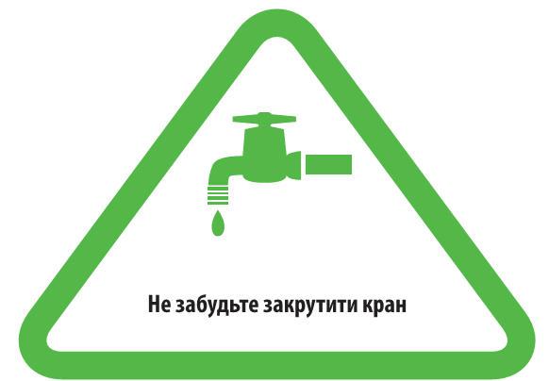
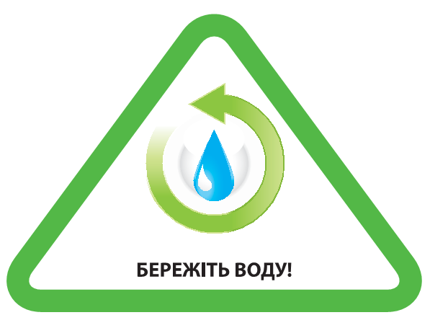
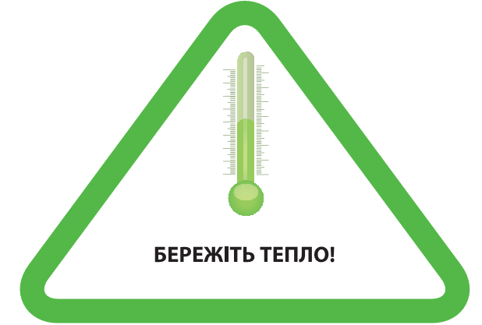

Slide 17
9. ОБЛІК ДАНИХ ТА ДОКУМЕНТУВАННЯ
Обов'язкові:
систему обліку екологічних показників своєї діяльності згідно ДСТУ ISO 14031:2004
Облік та документування показників :
- витрат енергії – щомісяця;
- витрат води – щомісяця;
- утворення відходів – щокварталу (в т.ч. відсоток від загального обсягу ТПВ що здається на переробку в якості вторинної сировини)
Додаткові:
облік споживання енергії, отриманої з відновлюваних джерел
У разі забезпечення можливості відвідувачів приймати участь в роздільному зборі не менш одного виду ТПВ та/або електричних батарейок, визначаються обсяги та ведеться облік сортованих у такий спосіб відходів

Slide 18
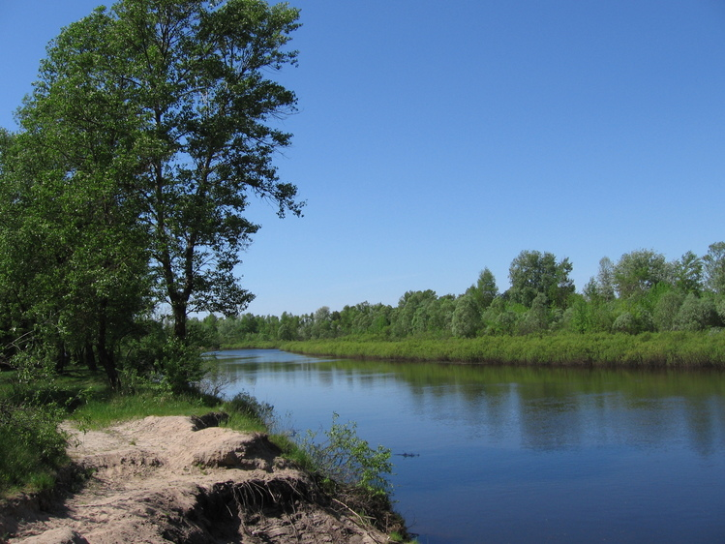
Основні переваги:
Мінімальний вплив на навколишнє природне середовище. Раціональне використання ресурсів
Турбота про здоров'я дітей
Підвищення ефективності закладу
Економія фінансових
ресурсів
Створення оптимально здорового і комфортного середовища для колективу

Slide 19
ЕТАПИ ВПРОВАДЖЕННЯ:
1. Етап інформування та мотивації щодо упровадження
2. Етап самооцінки навчального закладу
3. Етап «коригувальні дії» на шляху досягнення вимог стандарту
4. Етап стратегічного планування розвитку навчального закладу
5. Етап оцінювання відповідності незалежною третьою стороною

Slide 20
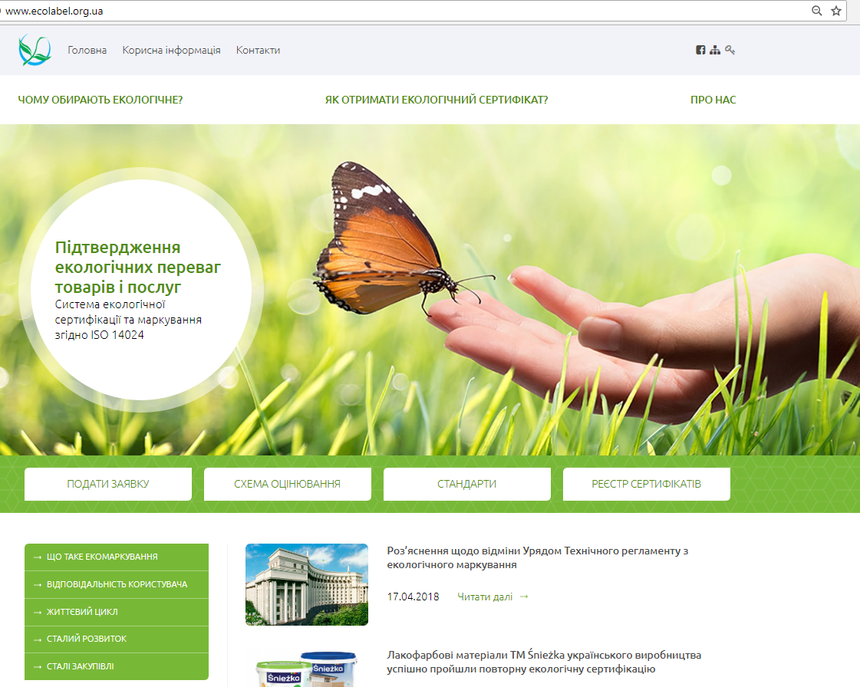
www.ecolabel.org.ua

Slide 21
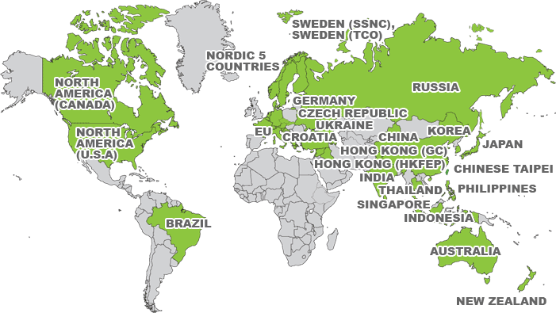
GLOBAL ECOLABELLING NETWORK
http://www.globalecolabelling.net

Slide 22
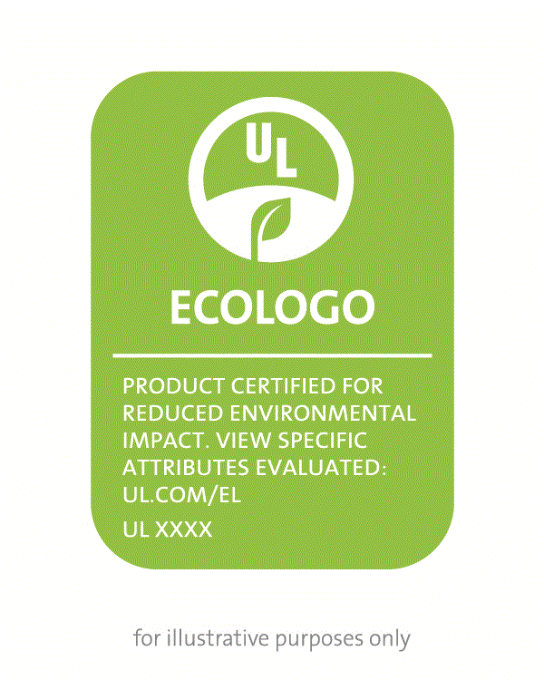
GLOBAL ECOLABELLING NETWORK
GEN основана в 1994 году.

Slide 23
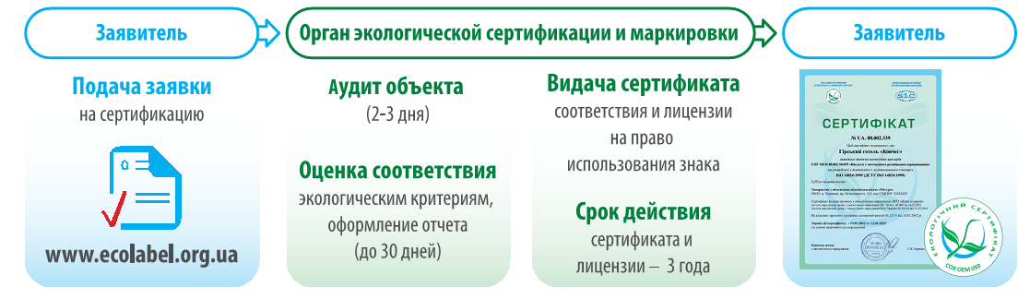
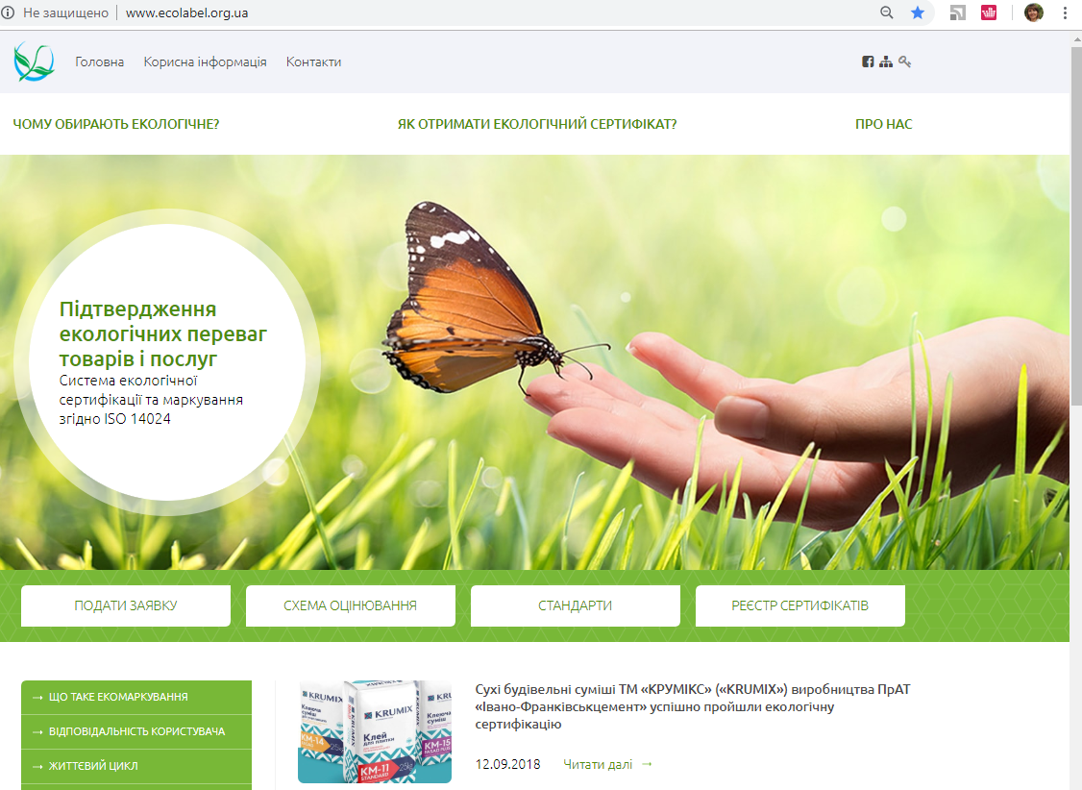
ПРОЦЕДУРА ЕКОЛОГІЧНОЇ СЕРТИФІКАЦІЇ

Slide 24
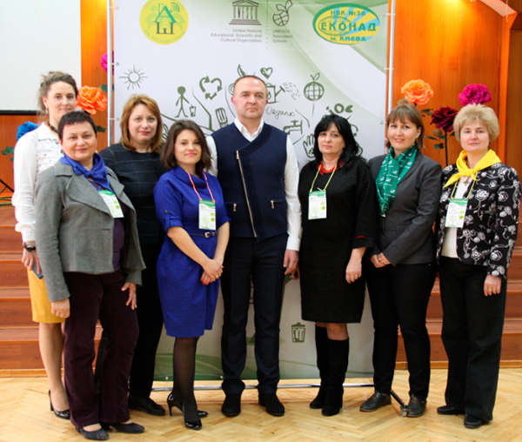
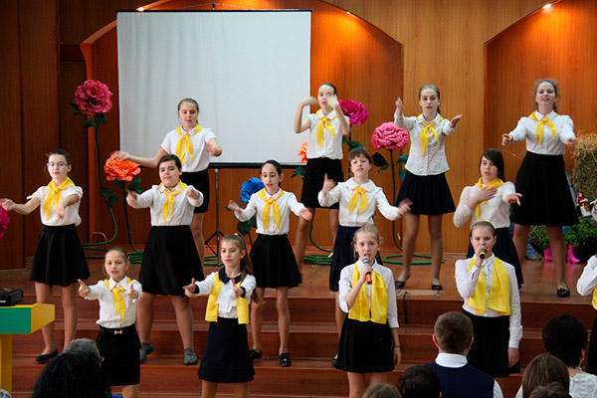
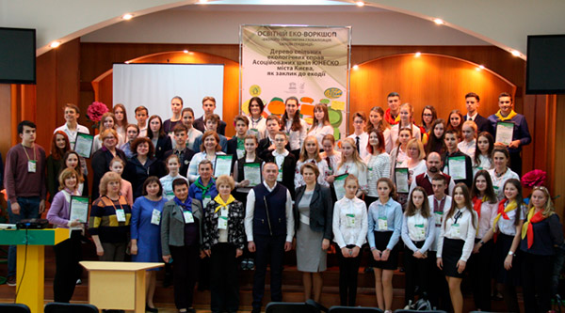
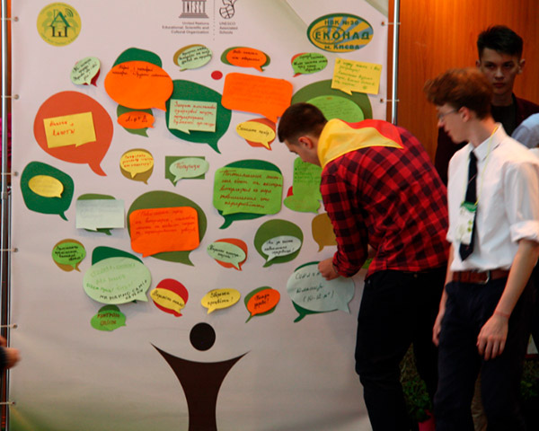
Проект «ЕКОСВІТ і ЕКОЛАД обирає «ЕКОНАД»!

Slide 25
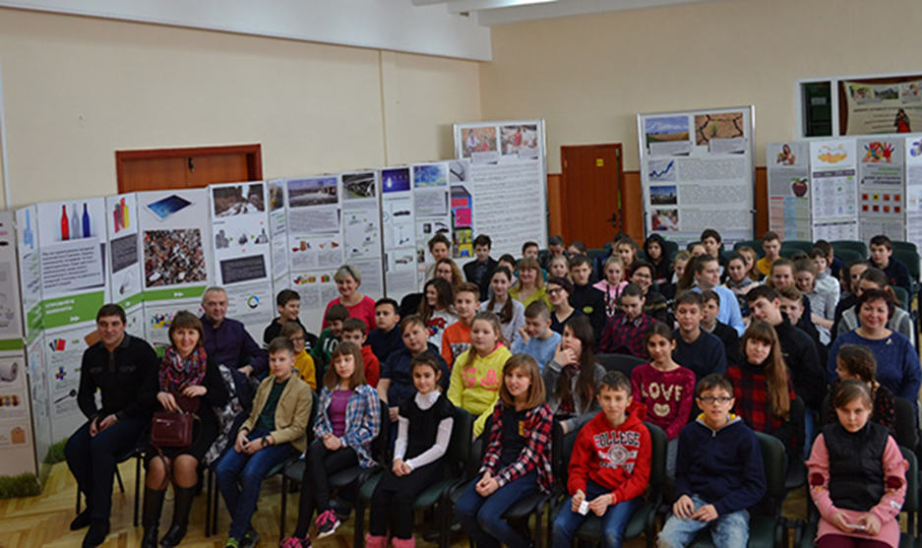
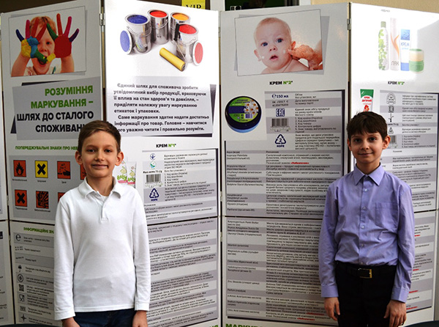
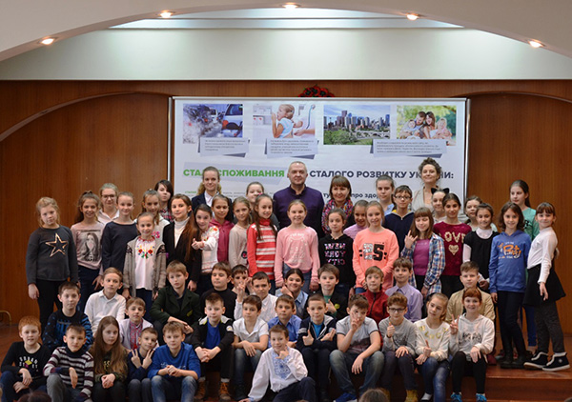
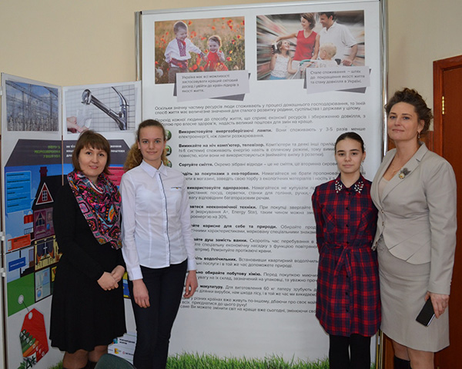

Slide 26
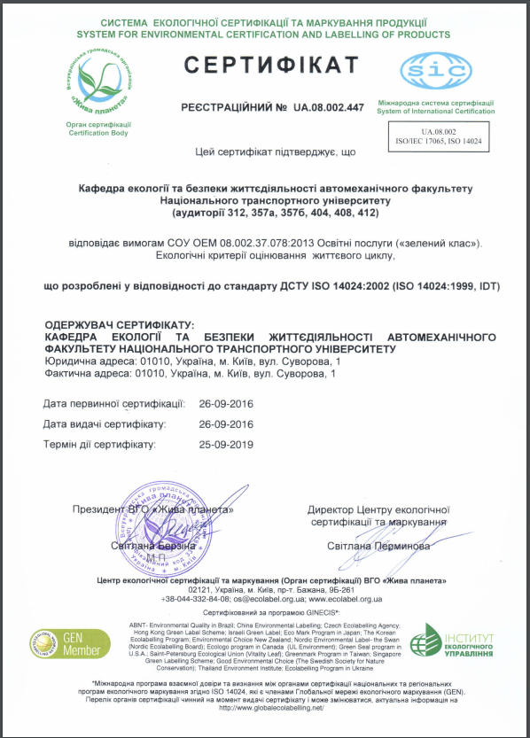
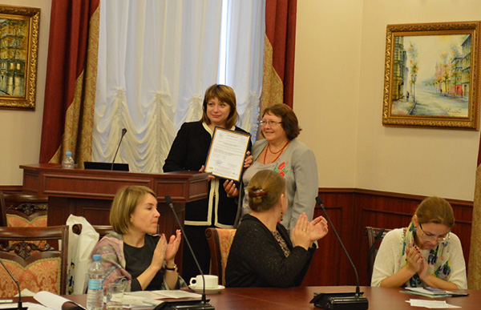
ПІДТВЕРДЖЕННЯ ВІДПОВІДНОСТІ

Slide 27
Дякую за увагу! +38 066 406 42 80 galinabuzan@gmail.com

